Slide 1
Формирование ЗОЖ детей среднего дошкольного возраста с использованием нетрадиционной гимнастики
Подготовила воспитатель МАДОУ №1:
Кошман Наталья Анатольевна

Slide 2
Арабская пословица утверждает: «У кого есть здоровье, есть и надежда, а у кого есть надежда, есть все».
Что такое Хатха–йога? В переводе с санскрита ХА означает Солнце, ТХА – Луну, т.е. дословный перевод понятия хатха – йога звучит как солнечная и лунная йога. Хатха–йога - самая низшая ступень йоги, это йога хорошего физического самочувствия.
Хатха – йога доступна людям любого возраста. Она не имеет отношения к какой – либо определенной религии или национальности, а потому она применима и приносит пользу везде и всегда.

Slide 3
Детская йога – это комплекс занятий на основе хатха-йоги, которая создает все условия для гармоничного роста и развития детей.
Детская йога будет особенно полезна: Гиперактивным детям;
детям, с предрасположенностью к простудным заболеваниям, неактивным детям;
Детям с заболевания ЦНС (энурез, вегето-сосудистая дистония, остеохондроз);
Малообщительным детям
Хатха-йога – сочетание физических упражнений на расслабление и дыхательной гимнастики.
Доступность системы в том, что выполнение физических упражнений не требует никаких снарядов и специальных упражнений.

Slide 4
Йога для детей очень похожа на игру, в которой они изучают своё тело, превращаясь в животных, растения или предметы. Большинство асан (поз) хатха – йоги естественны, физиологичны. Они копируют зверей, животных и насекомых. Многие асаны названы их именами. Знакомые образы кошки, льва, рыбы, аиста, верблюда, змеи и т.д. помогают детям лучше представить ту или иную позу, будят фантазию и воображение. Благодаря этому дети лучше запоминают асаны и легче их осваивают.

Slide 5
Упражнения хатхи - йоги :
Развивают гибкость позвоночника, подвижность суставов, эластичность связок, исправляет сутулость;
Укрепляют мышечный корсет, что является профилактикой нарушений опорно-двигательного аппарата, развивают крупную и малую моторику;
Улучшают координацию движений, тренируется вестибулярный аппарат;
Активизируют работу внутренних органов, укрепляют нервную систему, способствуют концентрации внимания, развивают воображение, сенсорный аппарат.
Способствуют умению общаться и лично, и в группе; слушать себя и слушать окружающих; для активных и гиперактивных детей – управлять своим телом и своей энергией; расслабляться,
Для тихих и пассивных детей - умение проявлять инициативу, не бояться проявить свои эмоции, быть решительными; у детей формируется позитивное отношение к миру

Slide 6
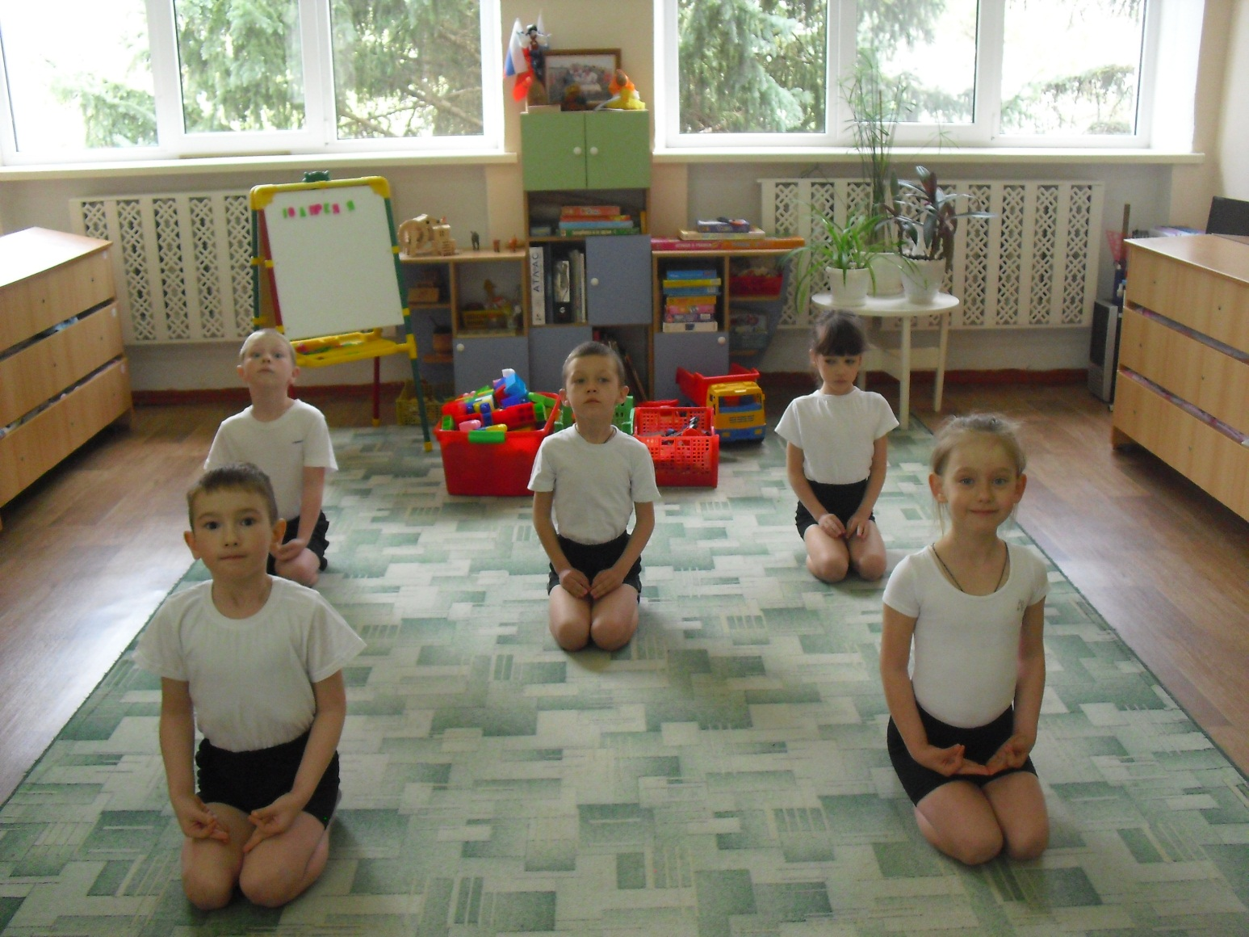
Поза «Благородного человека»

Slide 7
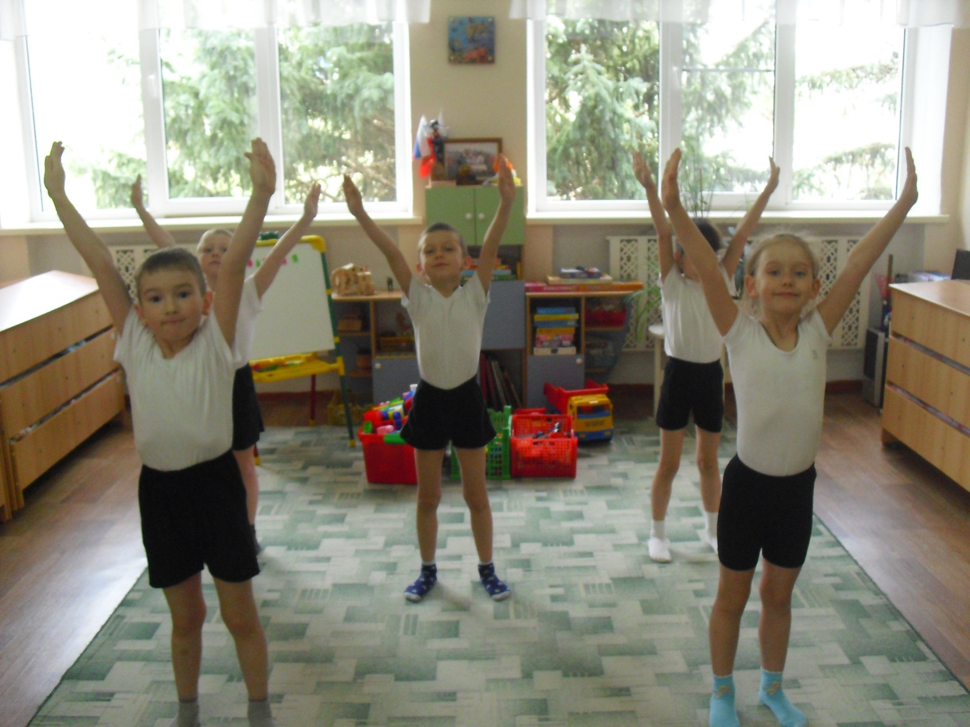
Поза «Солнце»

Slide 8
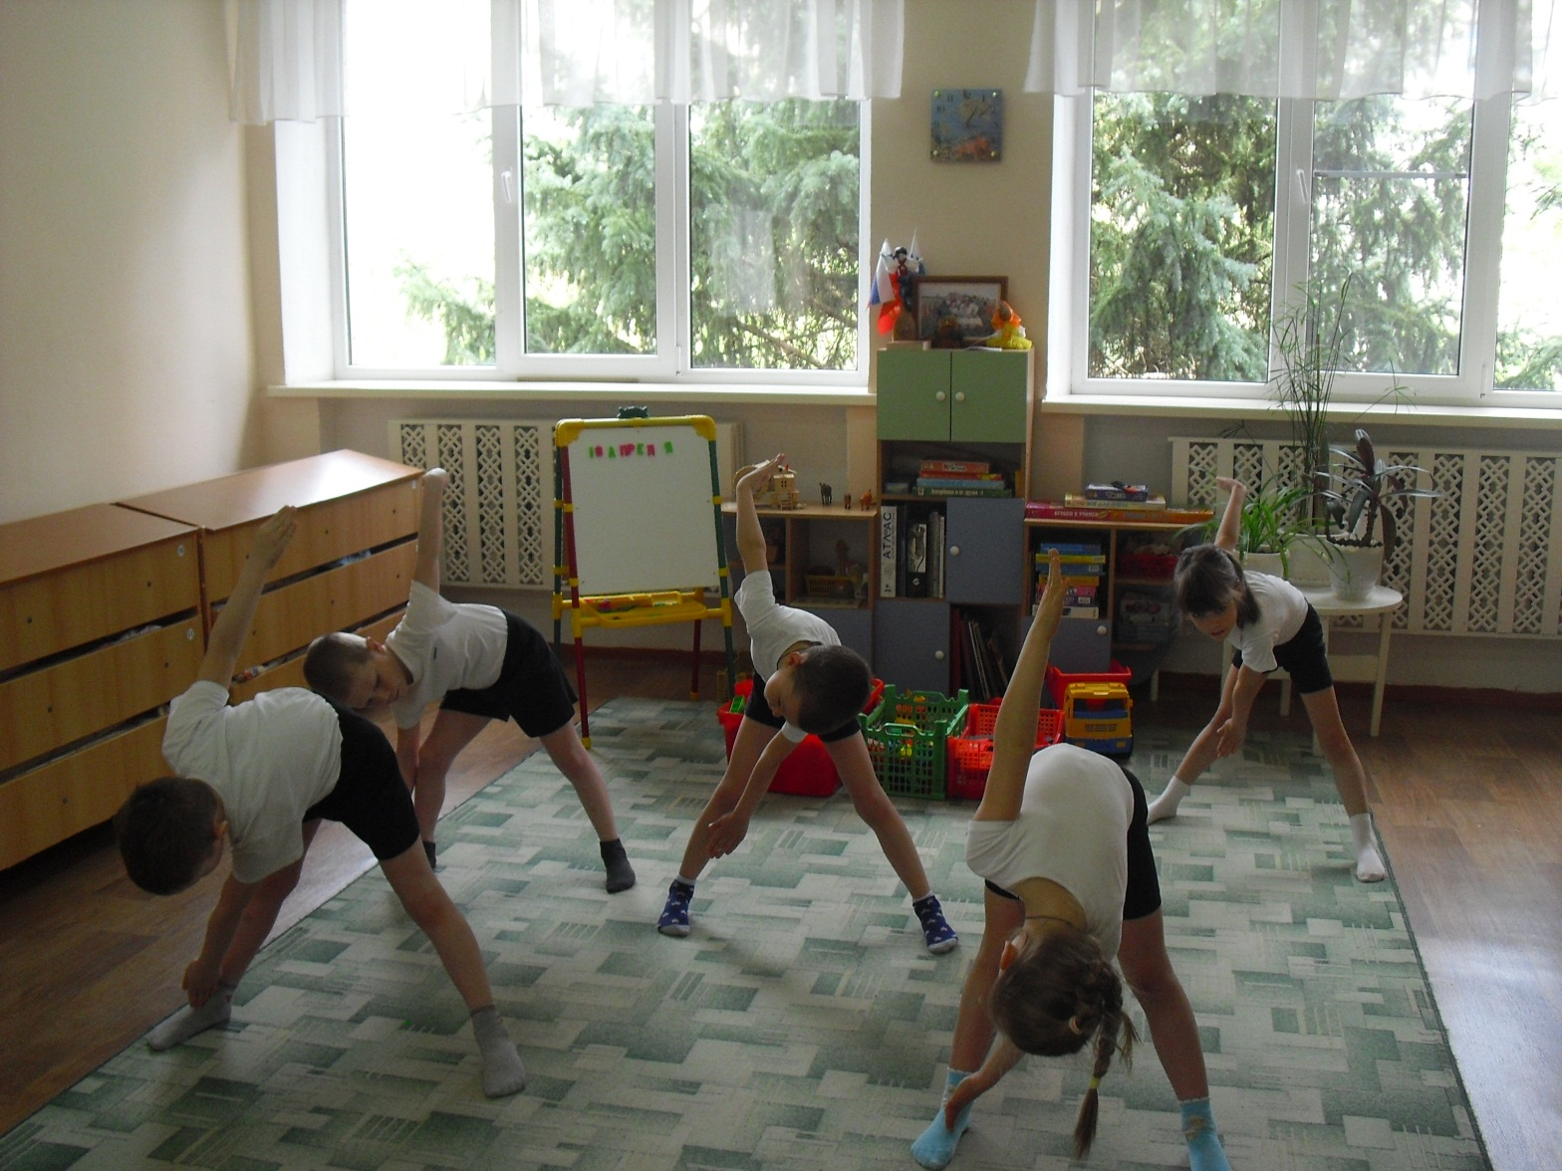
Поза «Мельница»

Slide 9
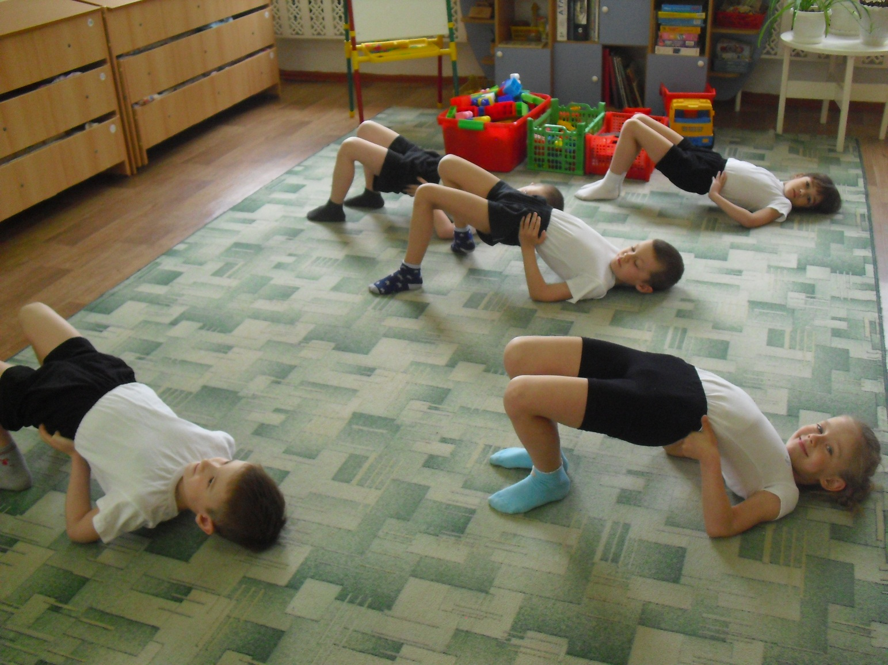
Поза «Мостик»

Slide 10
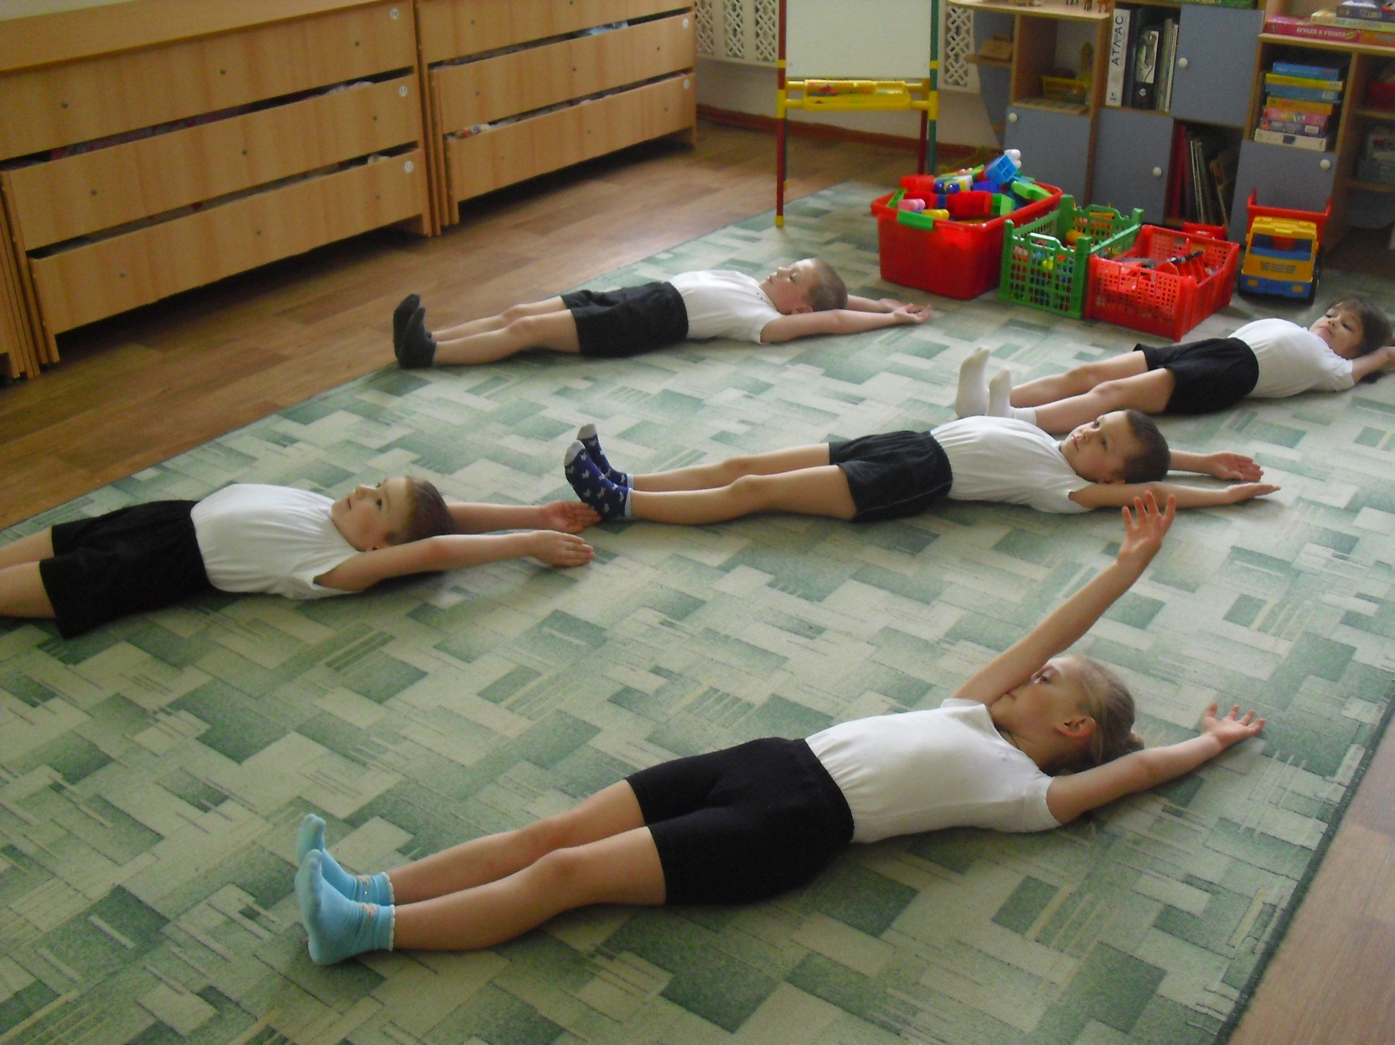
Поза «Трость»

Slide 11
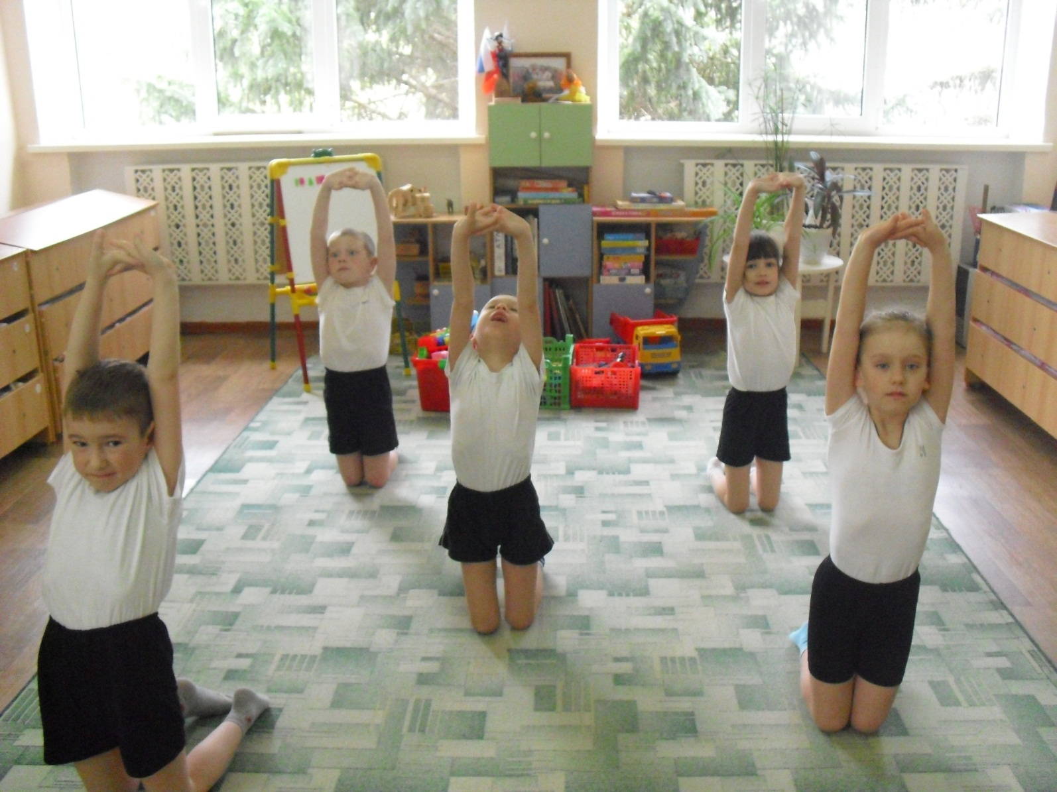
Поза «Гора»

Slide 12
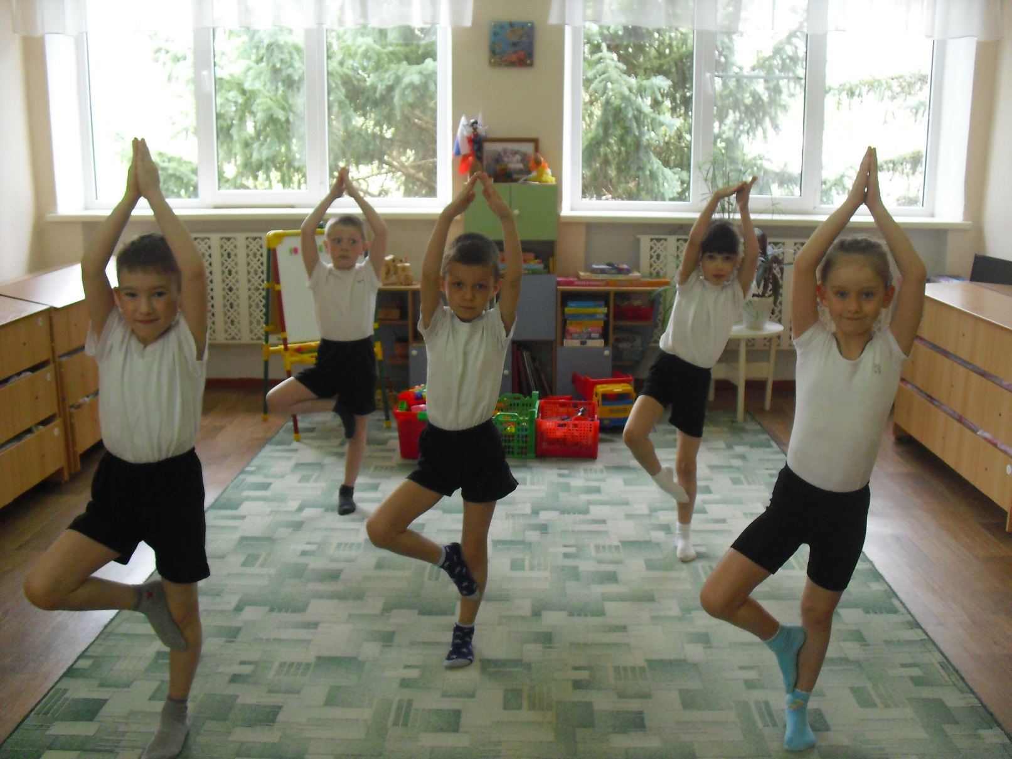
Поза «Росток»

Slide 13
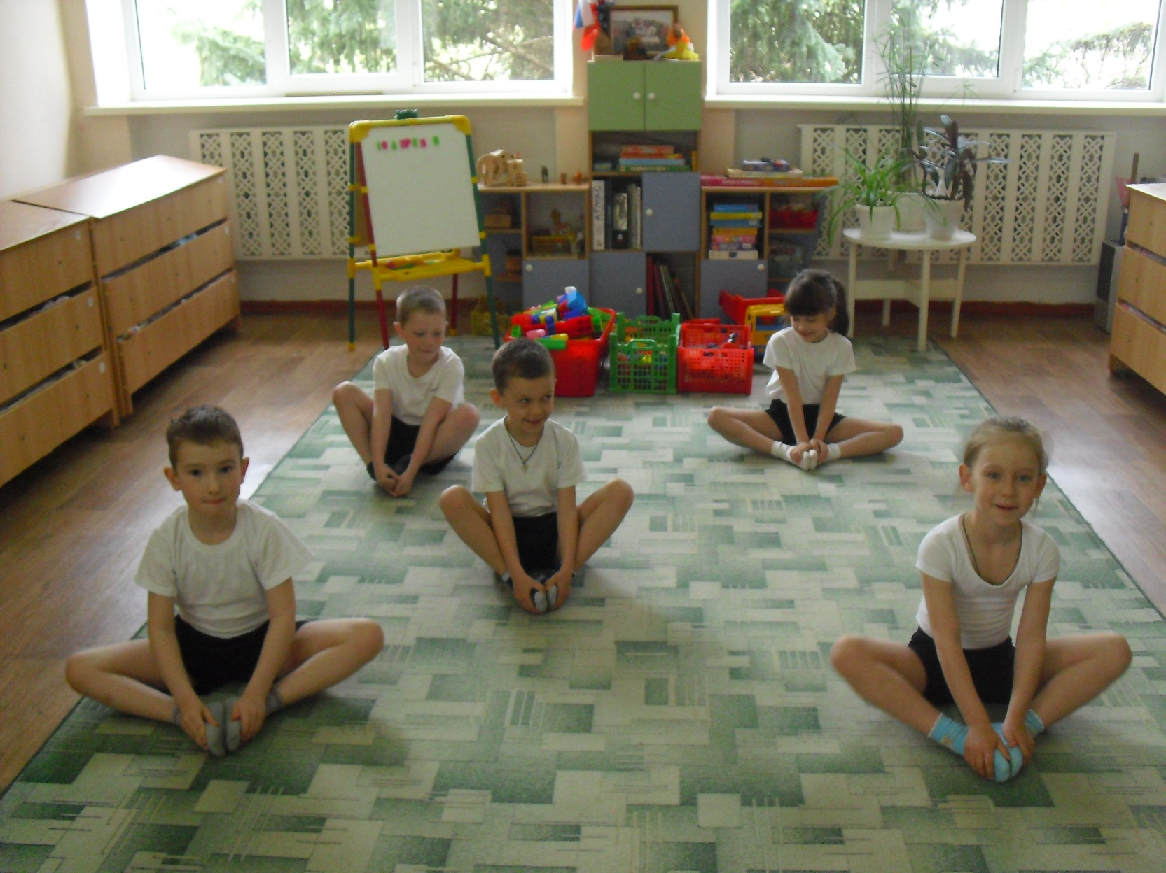
Поза «Бабочка»

Slide 14
Поза «Рыба»

Slide 15
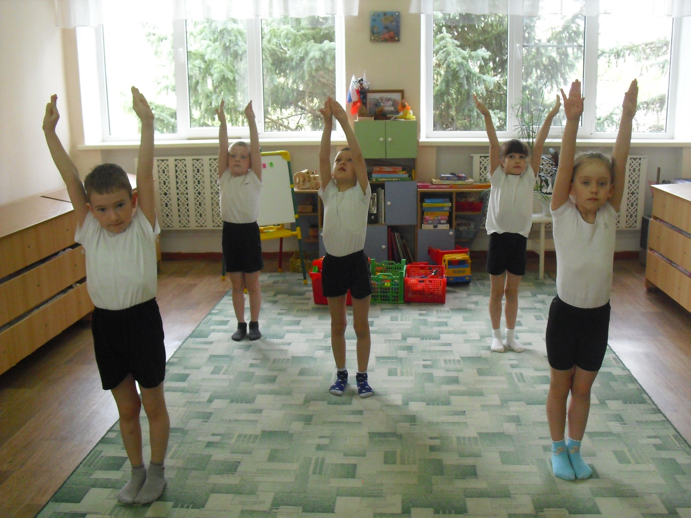
Поза «Дерево»

Slide 16
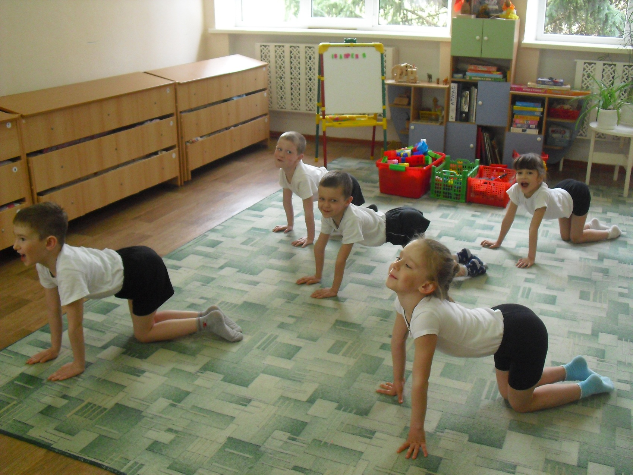
Поза «Кошечка добрая»

Slide 17
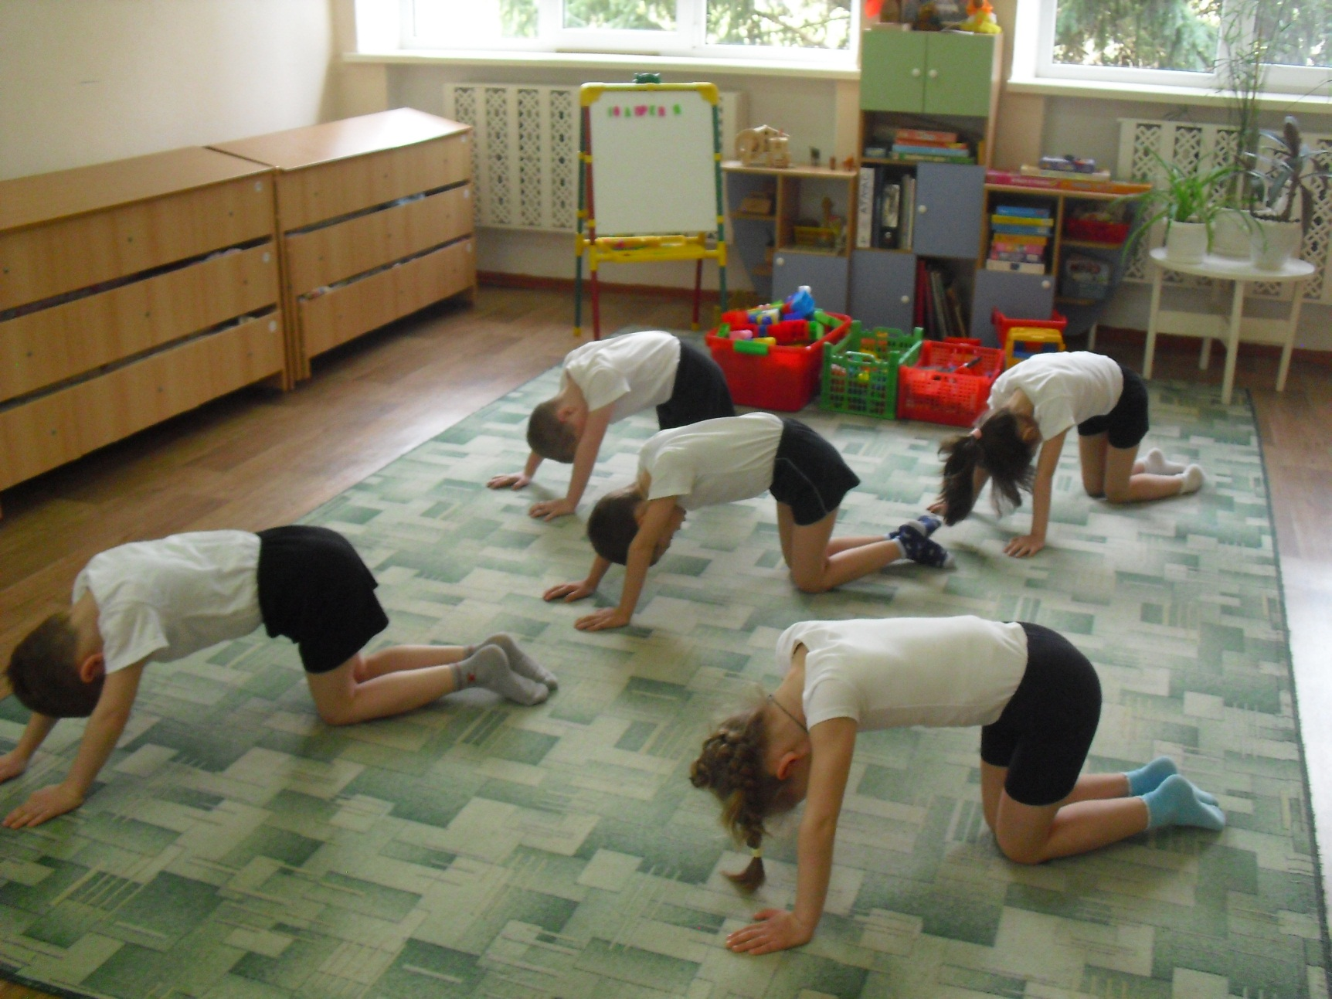
Поза «Кошечка сердитая»

Slide 18
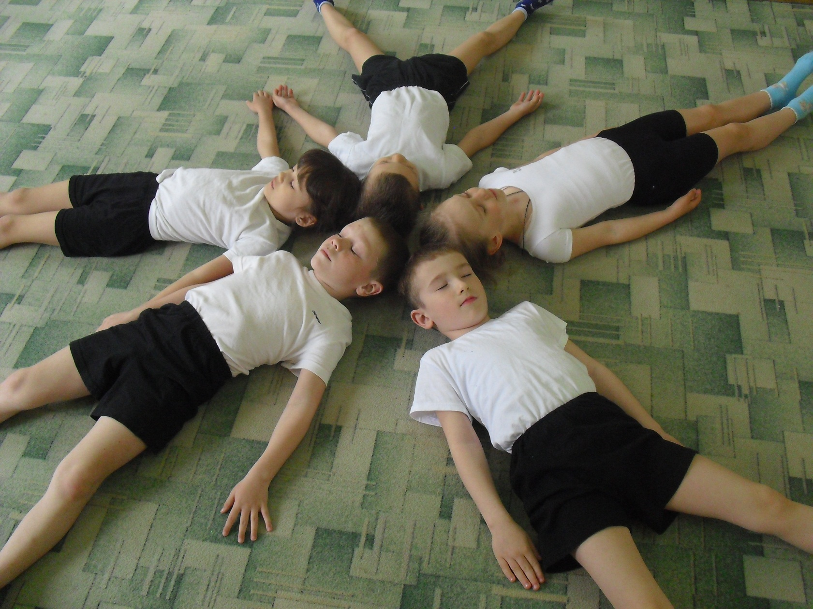
Поза «Расслабления»

Slide 19
Детская йога – это комплекс занятий на основе хатха-йоги, развивающая и укрепляющая все мышцы тела, прекрасное средство борьбы с нарушением осанки и способ стать гибким. Соединения движения и дыхания в процессе выполнения поз является дополнительным средством оздоровления организма. Релаксация в конце занятия помогает открыть детям удовольствие от покоя тишины. Также йога дает возможность для безграничной фантазии ребенка, поэтому на занятиях йогой невозможно заскучать.

